Slide 1

FISCO-BCOS Enterprise Project
build_chain.sh
脚本讲解报告
第二组

Slide 2
1
按函数功能分模块讲解
目录
2
函数执行主体讲解
CONTENTS
3
总结

Slide 3
1
PART
函数分模块讲解

Slide 4
函数模块
信息展示
文件生成
用于展示日志、错误信息和状态的信息函数
用于生成配置文件，认证文件和密钥的函数
A
B
工具函数
在其他函数中起验证、获取参数、执行安装等操作的函数
C

Slide 5
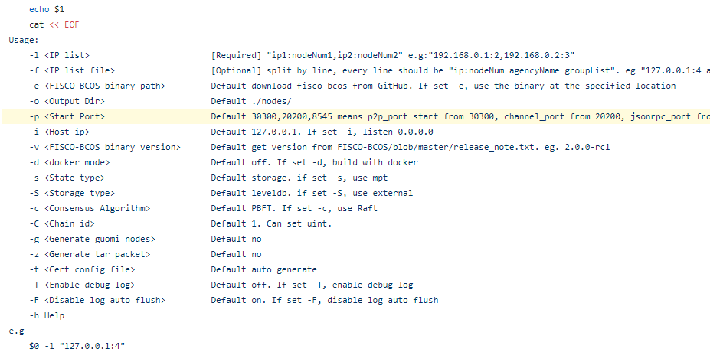
信息展示函数
help(): 打印建链脚本的帮助信息，阐明建链脚本各种必要和可选参数的配置及作用

Slide 6
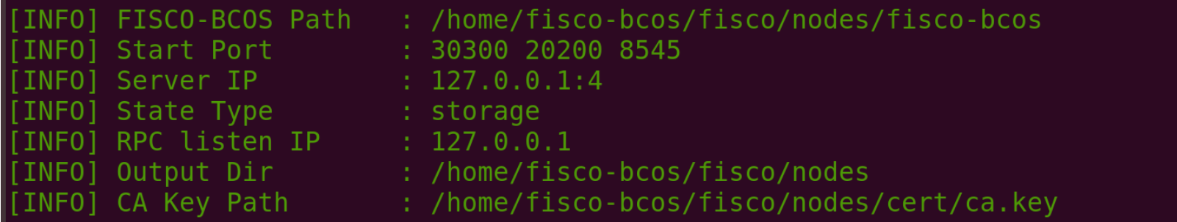
信息展示函数
LOG_WARN(): 当参数配置出现问题时打印警告信息
LOG_INFO(): 打印脚本需要展示的参数配置情况和配置成功信息
fail_message(): 打印建链脚本运行失败的原因

Slide 7
文件生成函数-1
gen_chain_cert()：若要生成目录不存在，则生成链证书ca.cert。
gen_agency_cert()：生成代理证书ca-agency.crt。
gen_cert_secp256k1()：通过openssl获取secp256k1的证书，其中secp256k1是指比特币中使用的ECDSA（椭圆曲线数字签名算法）曲线的参数。
gen_node_cert()：生成节点的证书。其中先检验openssl版本是否支持secp256k1，若不支持则提示升级。
generate_gmsm2_param()：生成国密sm2参数。

Slide 8
文件生成函数-2
gen_chain_cert_gm()：根据国密证书和国密sm2加密算法生成链证书。
gen_agency_cert_gm()：利用tassl，根据国密证书密钥gmca.key生成代理证书。
gen_node_cert_with_extensions_gm()：根据扩展国密标准生成节点证书。
gen_node_cert_gm()：根据国密标准生成节点证书。
generate_config_ini()：生成配置信息。
generate_group_genesis()：生成组创始信息。
generate_group_ini()：生成组初始化信息。

Slide 9
文件生成函数-3
generate_cert_conf()：生成证书配置信息。
generate_script_template()：生成脚本模板。
generate_cert_conf_gm()：根据国密标准生成证书配置。
generate_node_scripts()：生成节点脚本。
genTransTest()：进行传输测试。
generate_server_scripts()：生成服务器脚本。

Slide 10
工具函数
parse_ip_config(): 用于在启用-f选项时解析IP列表文件
getname()：根据当前路径生成一个字符串

Slide 11
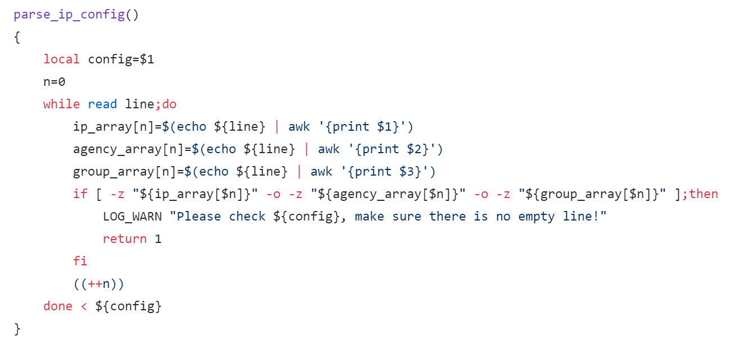
工具函数
parse_ip_config(): 用于在启用-f选项时解析IP列表文件

Slide 12
工具函数
getname()：根据当前路径生成一个字符串
file_must_exists(): 确保指定的文件存在，否则脚本将停止
dir_must_not_exists(): 确保指定的文件不存在，否则脚本将停止
check_and_install_tassl(): 检查tassl的状态，如果tassl不存在则进行安装
check_name(): ensure that the string do not have any character except ^[a-zA-Z0-9._-]+$

Slide 13
2
PART
执行主体

Slide 14

执行主体
check_env()
检查是否安装openssl
检查系统是Linux还是macOS

Slide 15
执行主体
parse_params()
变量名 | 功能
ip_file | ip文件
Ip_param | Ip参数
Output_dir | 输出地址
Listen_ip | 监听的IP地址
Fisco_version | Fisco版本
Bin_path | 数据文件地址
CertConfig | 密钥设置
… | …

Slide 16
执行主体
Main()：设定参数&下载
设定ip参数:ip_param/parse_ip_config()
确定output_dir不存在:dir_must_not_exists()
获取fisco版本
下载fisco-bcos:curl -LO ${Download_Link}
生成证书设定 generate_cert_conf()
初始化agency_array和group_array

Slide 17
执行主体
Main()：设定参数&下载
设定ip参数:ip_param/parse_ip_config()
确定output_dir不存在:dir_must_not_exists()
获取fisco版本
下载fisco-bcos:curl -LO ${Download_Link}
生成证书设定 generate_cert_conf()
初始化agency_array和group_array

Slide 18
执行主体
Main()：准备证书
7. 确定/chain目录不存在dir_must_not_exists()
8. 非国密模式
生成链证书gen_chain_cert() (rsa x509协议)
生成代理证书gen_agency_cert (rsa + sha256 x509协议)
9. 国密模式
生成链证书gen_chain_cert_gm() (GMSM2 x509)
生成代理证书gen_agency_cert_gm( GMSM2 x509)

Slide 19
执行主体
Main()：生成公私钥、证书签发
10. 根据ip数组，使用gen_node_cert 逐个生成ip下规定数目的节点的公私钥，并用agency作为CA对其签发数字证书。
11. 对国密模式，使用 gen_node_cert_gm 生成国密版本的公私钥与数字证书。
12. 使用openssl中椭圆曲线密钥处理工具，根据节点的私钥转换得到节点的id

Slide 20
执行主体
Main()：生成公私钥、证书签发
13. 设置节点组以及获取节点id列表
14. 如果需要配置sdk并且输入了sdk路径，则使用gen_node_cert配置sdk的公私钥与签发数字证书

Slide 21
执行主体
Main()：生成配置文件
逐个对每个ip地址下的每个节点生成：
节点配置文件 （监听端口、是否使用国密、IP）
组共识文件 （最大交易数目，最大gas）
组配置文件 （是否使用动态最大blocksize）
节点开始和停止脚本
对agency使用generate_server_scripts生成统一管理所有节点的脚本。

Slide 22
执行主体
print_result()
调用LOG_INFO 输出build之后的结果，包括：
变量名 | 功能
Port_start | 开启端口
Ip_array | Ip参数
Ca_file | Ca公钥所在目录
… | …

Slide 23
3
PART
总结

Slide 24
总结
工具函数
执行主体
定义了各种拥有特定功能的函数。用于检查文件名，文件以及目录的存在性。解析IP配置，检查tassl配置以及配置tassl。
check_env()检查是否安装openssl以及操作系统类型。
parse_params()解析命令行参数。print_result()输出程序的正常运行结果。
Main()是一个生成区块链的过程。创建链，为链，代理和节点分别生成CA认证，生成公私钥，签发国密和非国密证书，以及生成配置文件。
定义信息展示函数
文件生成函数
定义了几个向执行框输出特定信息的函数。help()函数用于输出帮助信息，LOG_WARN()输出警告信息，LOG_INFO()输出配置信息, fail_message()输出脚本运行失败原因。
定义了用于生成认证证书，秘钥以及配置文件。以gen开头的函数都是文件生成函数，他们分别对链，代理和节点生成CA证书，生成国密模式的认证证书，以及，以及生成配置文件。生成组的创始和初始化信息。生成测试文件，节点脚本以及服务器脚本。

Slide 25
THANK YOU!
感谢聆听

